Slide 1
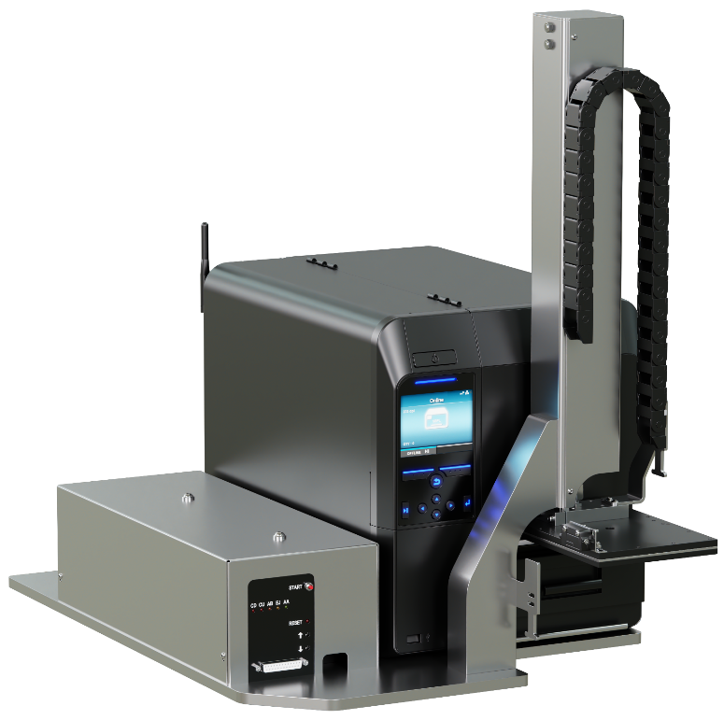

SONDERVERKAUF
Legi-Air 2050
mit Linear-Applikator
^{Sonderverkauf}
^{System-Highlights}
Lagersysteme – Direkt ohne Lieferzeit verfügbar
Begrenzte Verfügbarkeit – nur solange der Vorrat reicht
^{Ready-to-Start **}
* Netto zzgl. Mwst; nur solange der Vorrat reicht
** Beinhaltet: Druck-Spende-System, Halter ^{Lichtschranke und} Reflektor, Start-up Kit (4 Rollen Etikettenmaterial, 1 Applikatorplatte gebohrt für Etikettenmaterial); inkl. Lieferung frei Haus
Preiswertes Einstiegsmodell mit bewährter Technik aus Großserienproduktion: Perfekt für den Einstieg in die automatische Etikettierung oder für Produktionen mit kleineren und mittleren Stückzahlen.
Einfache Integration: Die kompakte Bauweise, das geringe Basisgewicht und die einfache Aufhängung ermöglichen eine einfache Integration in verschiedenste Produktionslinien
Einfache Bedienung: Die leicht zugängliche Konstruktion vereinfacht das Nachlegen von Etikettenmaterial
Thermotransfer- oder Thermodirektverfahren: wahlweise
Selbständige Erkennung von Produkthöhen: Durch integrierten variablen Hubsensor
Fünf verschiedene Start-up Kits mit Stempelplatte und Verbrauchsmaterial: Stehen für den sofortigen Start bereit
Sonderpreis 5.899 €*

